Slide 1
HARI KELUARGA UTM 2017
TARIKH : SABTU, 5 OGOS 2017
TEMPAT : STADIUM AZMAN HASHIM UTM
Masa | Acara/Program | Lokasi
7.00 pagi 7.30 pagi 7.35 pagi 7.45 pagi 7.50 pagi | - Ketibaan peserta/keluarga Ketibaan Pegawai Kanan Universiti Takilmat Keselamatan Senam Seni Satu Malaysia Ketibaan Naib Canselor Ketibaan Tetamu Khas | Stadium UTM
8.00 pagi | - Nyanyian Lagu Negaraku - Bacaan Doa - Ucapan Aluan Pengerusi Hari Keluarga - Ucapan Perasmian oleh Tetamu Khas Gimik perasmian Lawatan Zon | Stadium UTM
8.30 – 9.00 pagi | - Jamuan VIP | Bilik VIP Stadium UTM

Slide 2
8. 30 pagi - 12.00 tengahari | PROGRAM/ACARA HARI KELUARGA * Acara Selingan Penyampaian Hadiah (selepas setiap acara) dan Cabutan Bertuah. | Stadium UTM
12.00 -12.30 tengahari | Penyampaian Hadiah – Zon Paling Ramai Cabutan Bertuah (Hadiah Utama) Penyampaian Cenderahati kepada Tetamu Khas Nyanyian Lagu Keunggulan Terbilang - Bersurai. | Stadium UTM

Slide 3
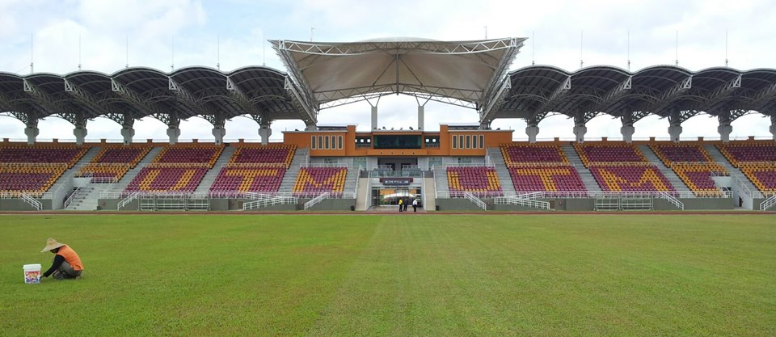
LOKASI ZON
A
B
C
D
E
F
G
H

Slide 4
Keputusan Undian (Lokasi/Zon dan Tema Warna Zon)
ZONE | NAMA PTJ | TEMA WARNA
A | PUSAT INOVASI DAN PENGKOMERSILAN (ICC) AKADEMI BAHASA (AB) FAKULTI GEOINFORMASI DAN HARTA TANAH (FGHT) PEJABAT TNC (P&I) | GREEN
B | FAKULTI BIOSAINS DAN KEJURUTERAAN PERUBATAN (FBME) CANSELORI FAKULTI KEJURUTERAAN ELEKTRIK (FKE) | BLACK
C | PEJABAT TIMBALAN NAIB CANSELOR (PEMBANGUNAN) (TNCP) UTM KUALA LUMPUR FAKULTI KOMPUTERAN (FC) FAKULTI KEJURUTERAAN MEKANIKAL (FKM) | ORANGE
D | FAKULTI TAMADUN ISLAM (FTI) PEJABAT TNC (A&A) FAKULTI PENDIDIKAN (FP) PENDAFTAR (PENDAFTAR) | BROWN
E | SEKOLAH PENGAJIAN SISWAZAH (SPS) PUSAT PENGURUSAN PENYELIDIKAN (RMC) FAKULTI PENGURUSAN (FM) PEJABAT HARTA BINA (PHB) | RED
F | PUSAT TEKNOLOGI MAKLUMAT & KOMUNKASI (CICT) PERPUSTAKAAN UTM FAKULTI SAINS | PURPLE
G | PUSAT KEPIMPINAN AKADEMIK UTM (UTMLEAD) SEKOLAH PENDDIKAN PROFESIONAL & PENDIDIKAN BERTERUSAN (SPACE) FAKULTI ALAM BINA (FAB) PEJABAT HAL EHWAL MAHASISWA DAN ALUMNI | BLUE
H | BENDAHARI (BEND) FAKULTI KEJURUTERAAN AWAM (FKA) FAKULTI KEJURUTERAAN KIMIA DAN KEJURUTERAAN TENAGA (FKT) | YELLOW

